Slide 1
Hochwasserplan Kreuzberg

Slide 2
Inhaltsverzeichnis
Eigenvorsorge
Hochwasserkarten
Mobiler Hochwasserschutz
ToDo- Liste Dorf
Anschaffungen

Slide 3
Eigenvorsorge ist mit das wichtigste Thema
Vorsorge am Eigentum
Die ISB zahlt nicht nur im blauen Bereich Hochwasserschutzmaßnahmen, hier bitte zu den Architekten vor Ort Kontakt aufnehmen und Förderung beantragen
Hochwasserpass (https://www.hochwasser-pass.com/)
Bei erfolgtem Hochwasserschutz kann ein Hochwasserpass beantragt und dadurch bei der Gebäudeversicherung Geld eingespart werden
Sandsäcke und Sand wird zur Verfügung stehen, ebenso wollen wir einen Sandsack- Fülltrichter vor Ort haben, allerdings müssen sich die Hauseigentümer selbst um die Befüllung kümmern, da befüllte Sandsäcke nicht lagerfähig sind

Slide 4
Eigenvorsorge Menschenleben
Generelle Gedanken:
Wohin Familie?
Wohin Tiere?
Wohin Autos?
Hauspaten – kümmern sich um o.g bei Abwesenheit.
Fluchtkiste:
2-3 Tage vorher
Papiere (KvK, Perso, Bank)
Policen Versicherungen (evtl. Kopien)
Wechselkleidung (Jahreszeit angepasst!), ggf. Decken
Wasser, Snacks
Besonderer Bedarf (Medikamente, Säuglingsnahrung, Zigaretten)

Slide 5
1-2 Tage Vorher
Testen von Equipment (Aggregate etc.)
Orga Sandsäcke
Hochwasserkiste sichern
Werte sichern
Gummistiefel/Regenjacken parat?
Ggf Hauspaten informieren
Ggf. im Ort helfen
Hilfsbedürftige Personen in der Nachbarschaft melden
1 Tag vorher
Fahrzeuge wegbringen
Tiere Evakuieren (Futter)
Familie evakuieren
Hochwasserschutz möglichst weit verbauen
Ggf im Ort helfen
Am Tag
Hochwasserschutz fertig stellen
Am eingerichteten Evakuierungspunkt melden

Slide 6
Überflutungskarten
Keine sicheren Angeben, da sich das Ahrbett stark verändert hat
Pegel sind an anderer Stelle

Slide 8
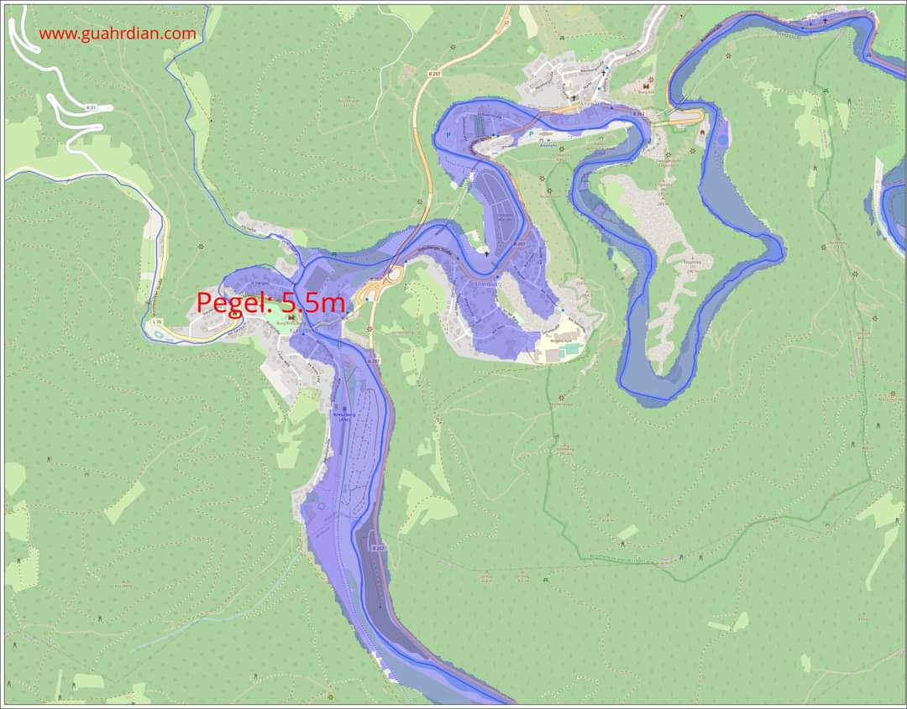

Slide 9
Mobiler Hochwasserschutz
Sahrbachkurve
Bei Hupperich
Bahnhofstraße
Unterführung

Slide 10
Mobile Hochwasserschutz ist erforderlich weil:
Am Sahrbach werden lediglich 3 Häuser geschützt, dafür wird sich ein aufwändiges Genehmigungsverfahren nicht lohnen, da es nicht erfolgreich sein wird.
In der Bahnhofstr. ist ein fester Hochwasserschutz eingeplant, aber das Genehmigungsverfahren wird langwierig sein
70 Menschen müssen bei einer Pegelhöhe von 2,5 m evakuiert werden
An der Bahnunterführung werden zur Zeit U-Schienen fest eingebaut

Slide 12
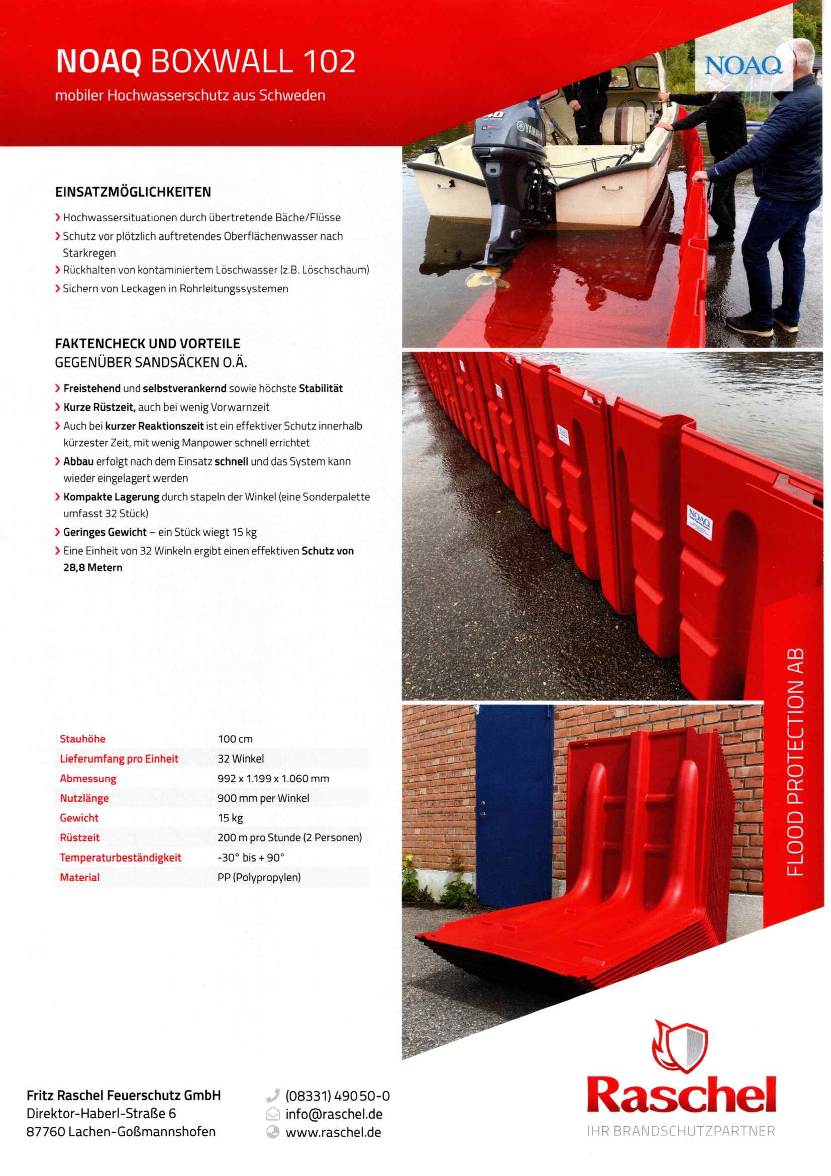

Slide 13
Evakuierungsplan:
2 Tage vorher:
Bühnenanhänger und Zirkuswagen Krälingen?
1 Tag vorher:
Container an Evakuierungspunkte verfahren
Stichstraße Burgstraße
Wendeplatz Staufenberg 2 Stück
Burg – Evakuierungscontainer
Toilettenwagen verfahren und anschließen
- Lagezentrum einrichten

Slide 14
Evakuierungscontainer:
Lichtquelle
Kabel
Kraftstoff für Aggregat
Erst-Hilfe-Koffer
Zelt
Gas
Gaskocher
Sandsäcke
Fülltrichter
Starlink
Feuerzeuge
Kerzen
Schreibmaterial

Slide 15
Vielen Dank für ihre Aufmerksamkeit

